Slide 1
無量義經講述
P542-P562
分享人:郭淑雲(慈僎)

Slide 2


Slide 3
經文
菩薩如是觀察四相始末，悉遍知已， 次復諦觀一切諸法，念念不住，新新生滅。 復觀即時生、住、異、滅，如是觀已，而入眾生諸根性欲； 性欲無量故，說法無量；說法無量故，義亦無量。 無量義者，從一法生；其一法者，即無相也。 如是無相，無相不相；不相無相，名為實相。

Slide 4
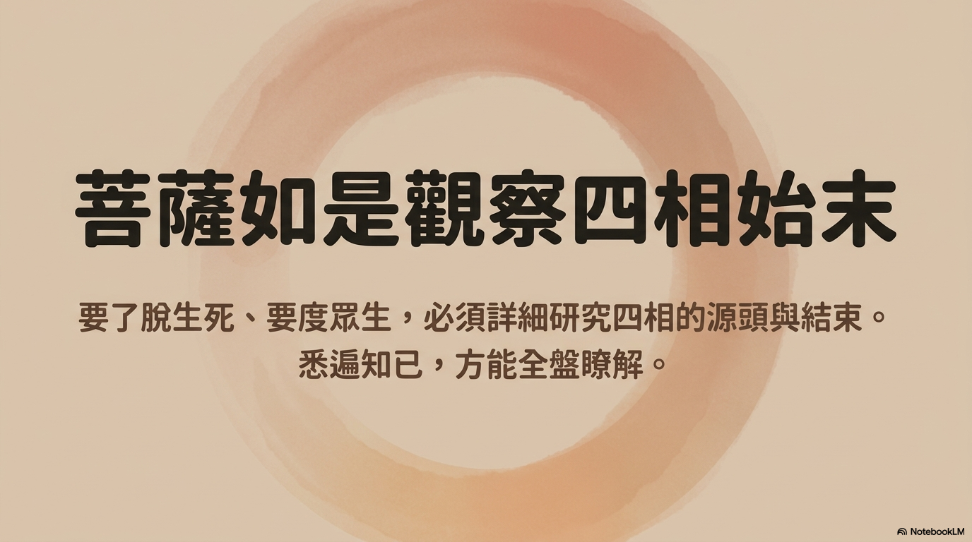

Slide 5


Slide 6
瞭解四相始末，為什麼還需觀一切諸法呢?
四相的侷限：明白四相，代表我們接受了事物都會變化、最終都會消散的事實，這能有效破除我們對「恆常」的執著與煩惱。
觀諸法的深意：但如果只停留在這裡，我們只看到了現象的「結果」。諦觀一切諸法，是為了進一步去看透事物背後的「因緣果報」（緣起性空）。不只是知道事物會消失，更是去洞察它從一開始就是由無數條件（因緣）和合而成，並沒有一個獨立、不變的實體。
Notes:
瞭解四相始末，為什麼還需觀一切諸法呢?

Slide 7


Slide 8
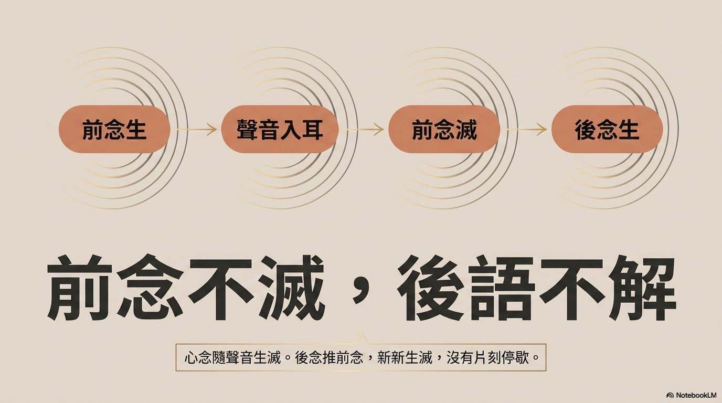

Slide 9


Slide 10
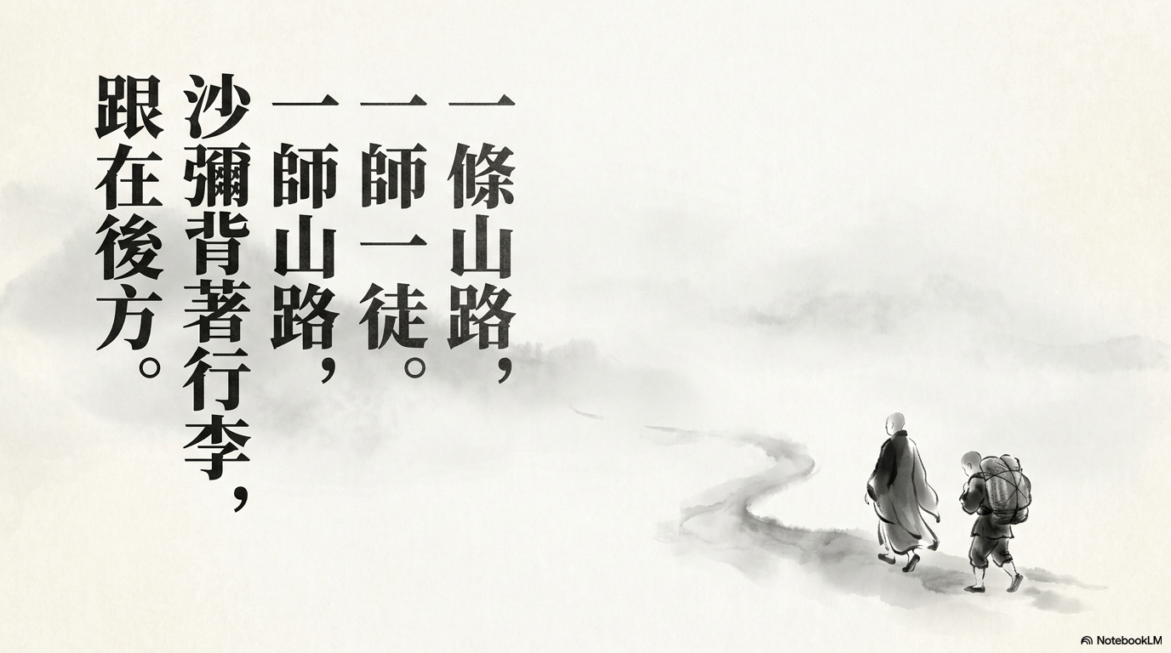

Slide 11
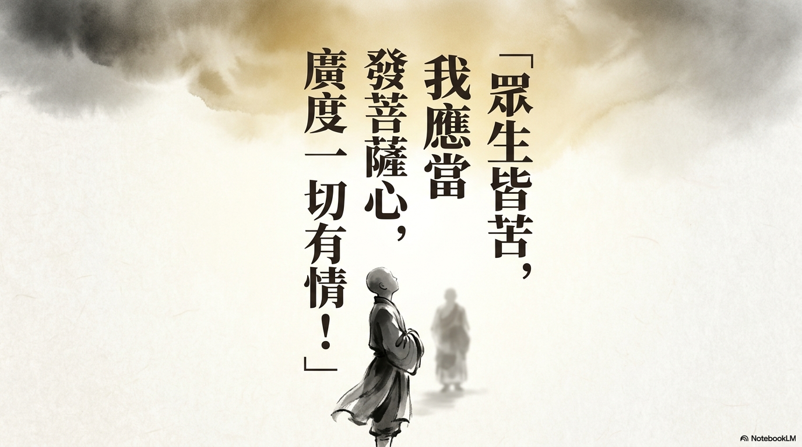

Slide 12
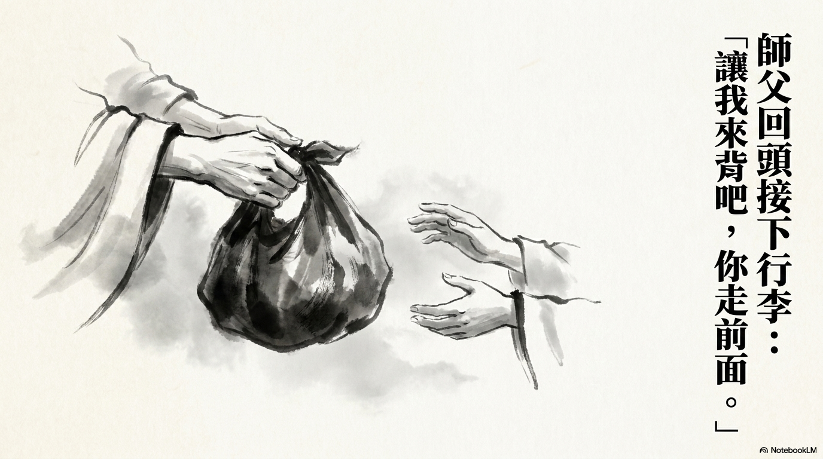

Slide 13
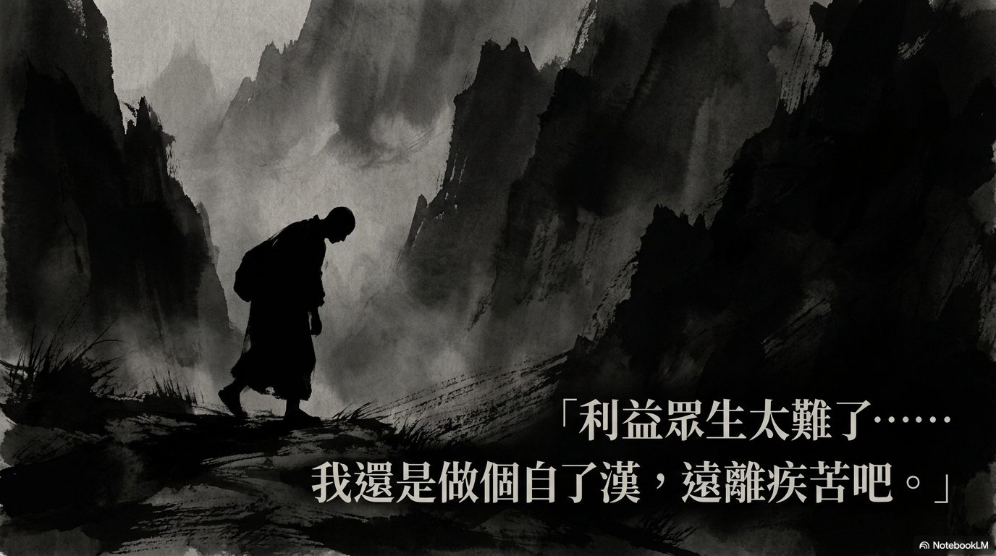

Slide 14
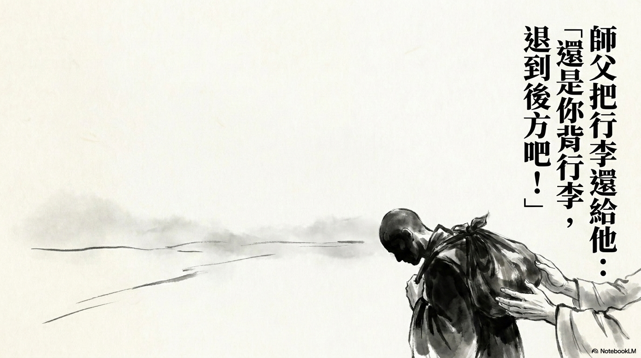

Slide 15
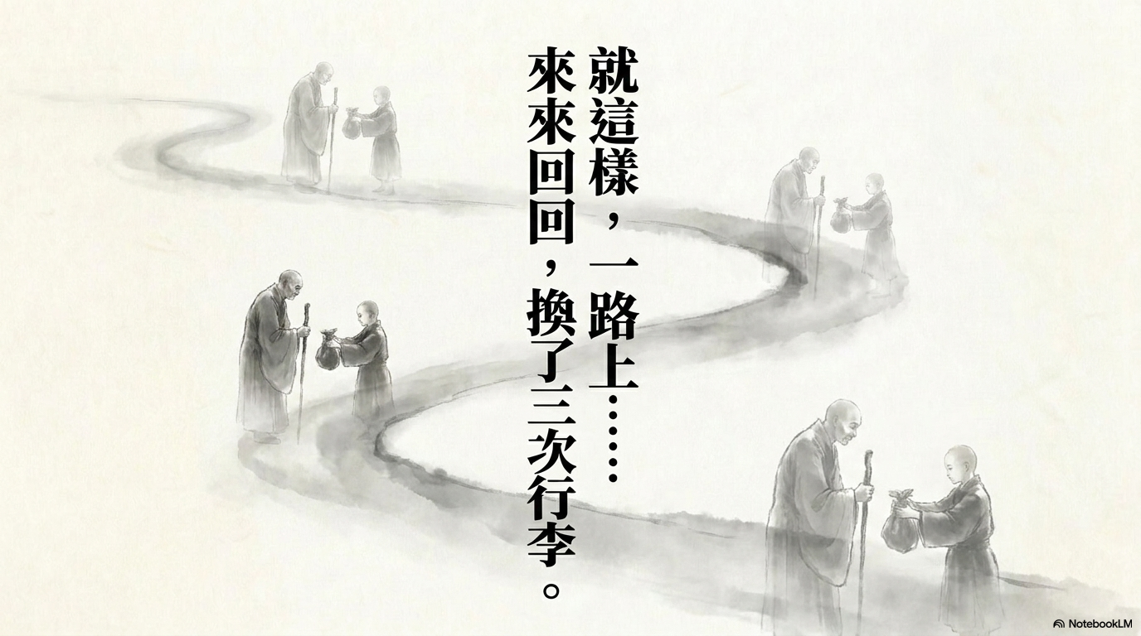

Slide 16
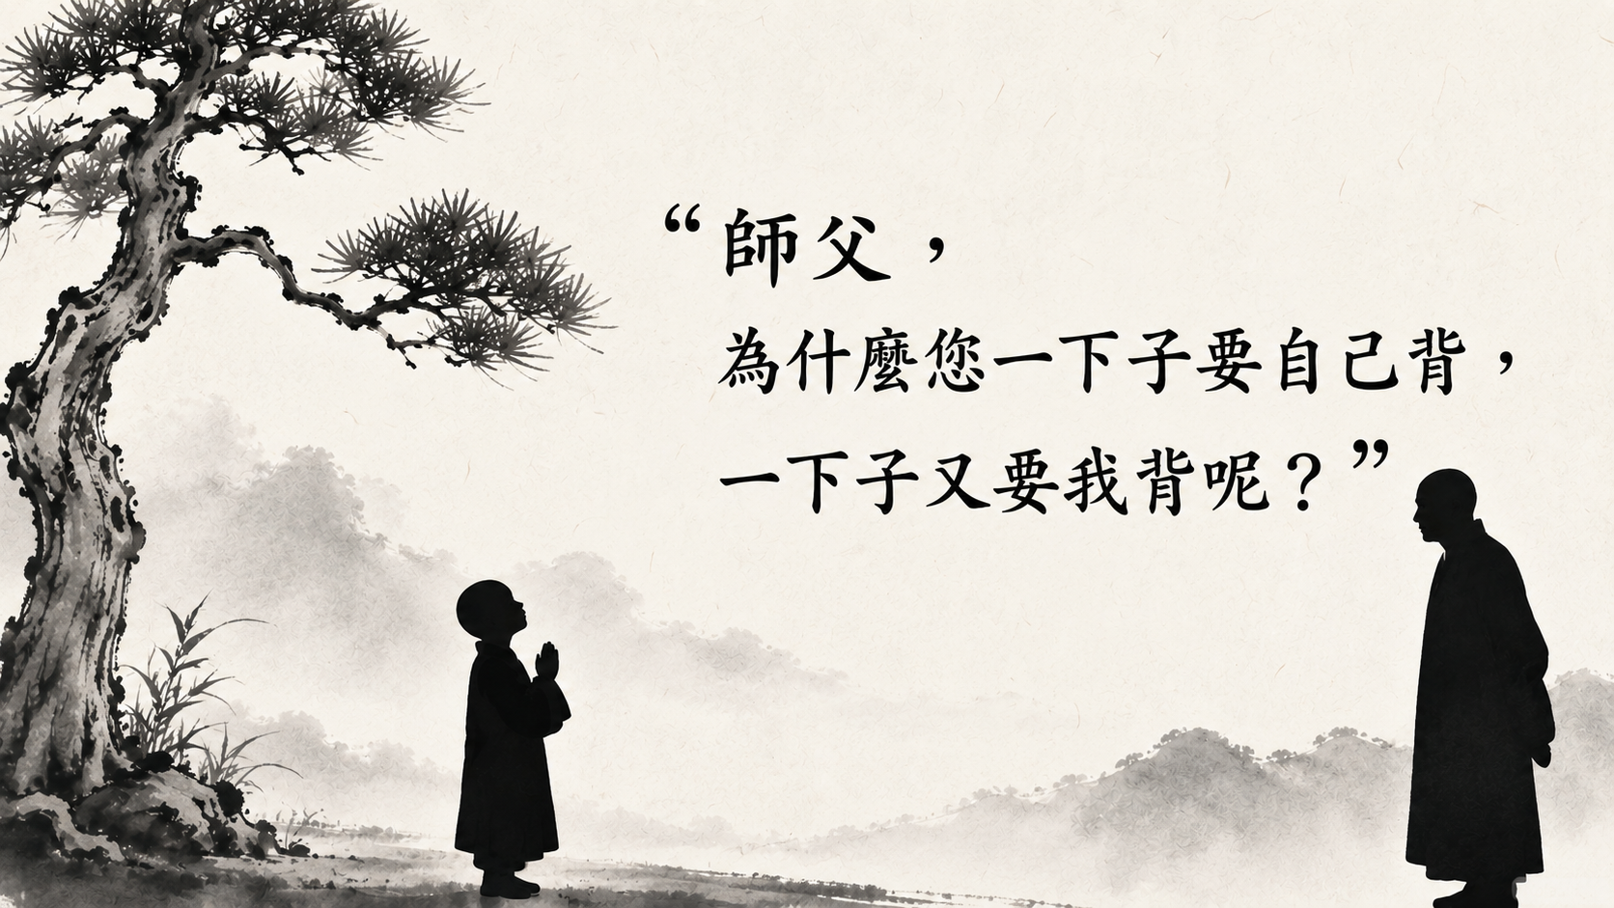

Slide 17
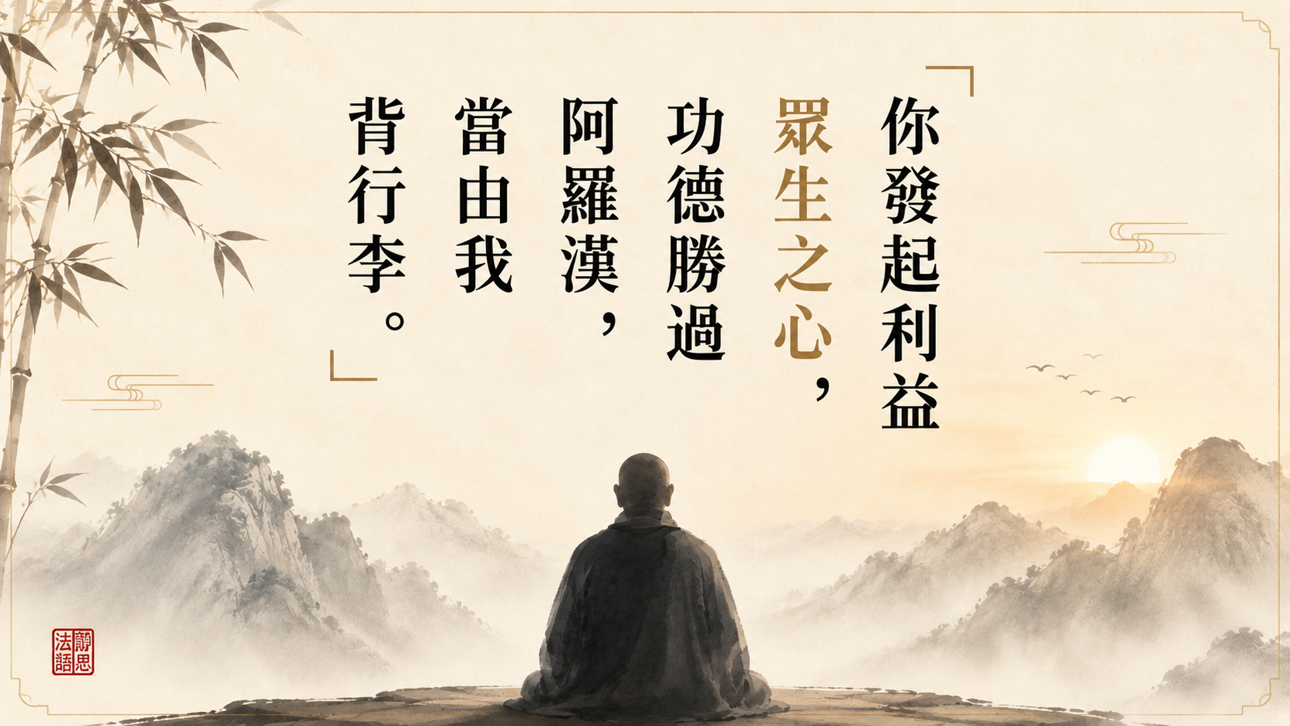

Slide 18
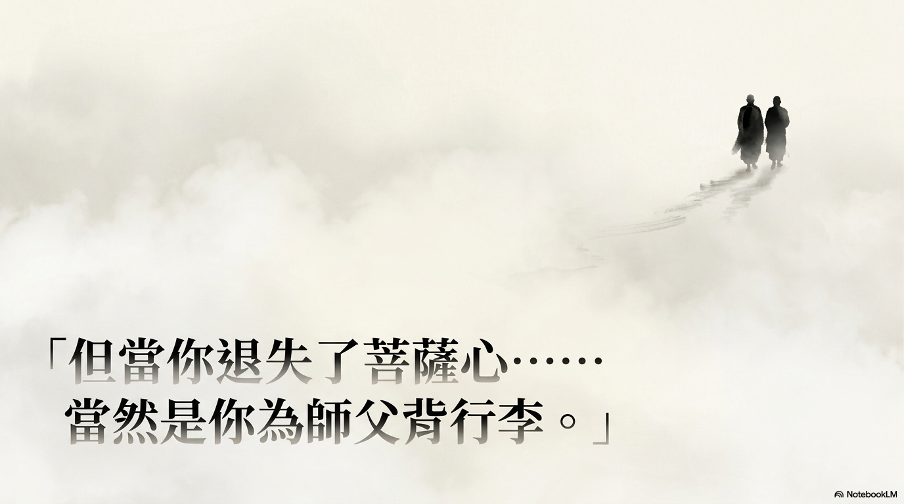

Slide 19


Slide 20
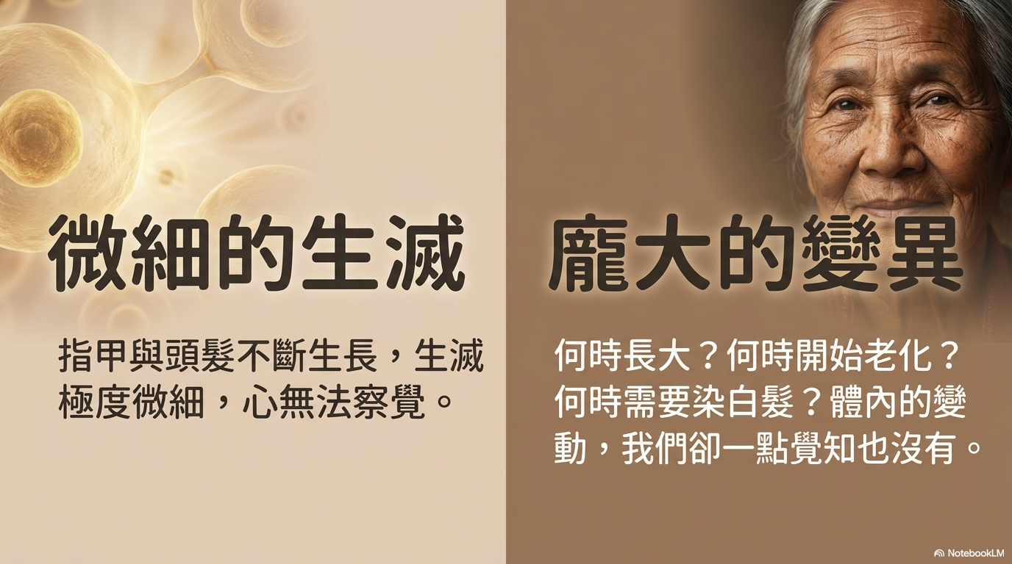

Slide 21
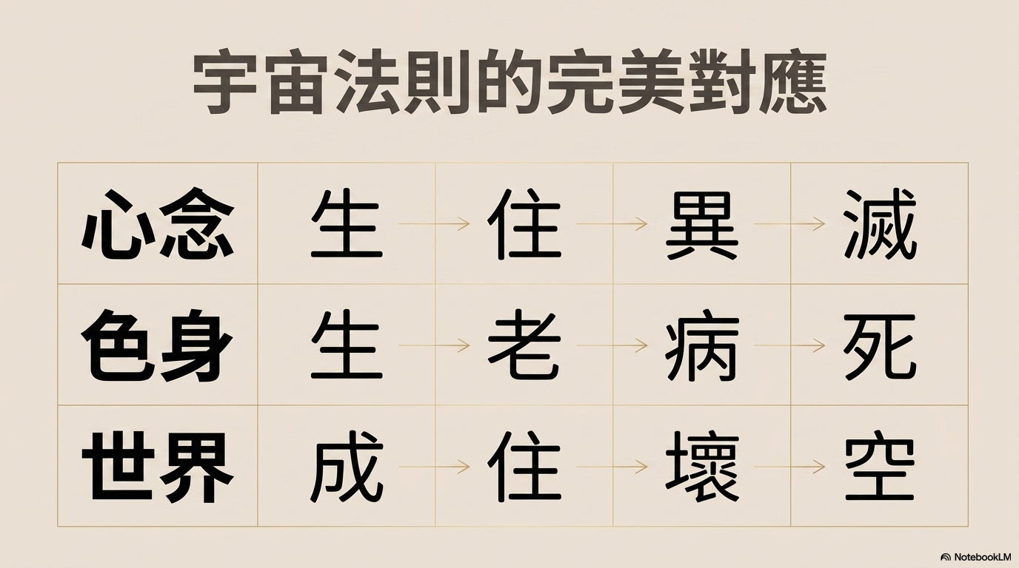

Slide 22
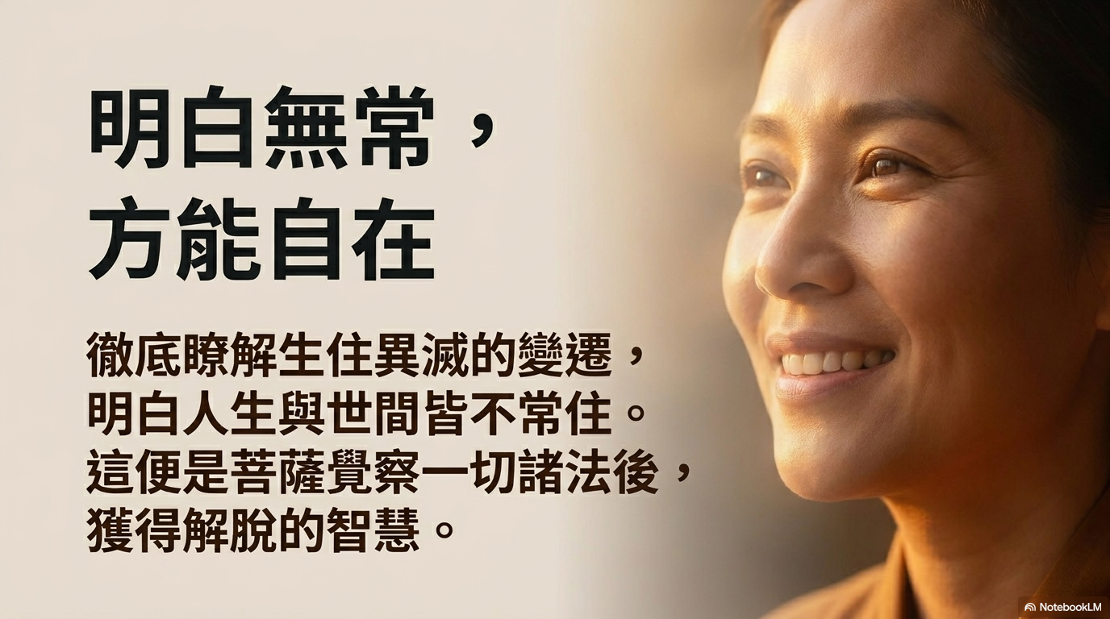

Slide 23
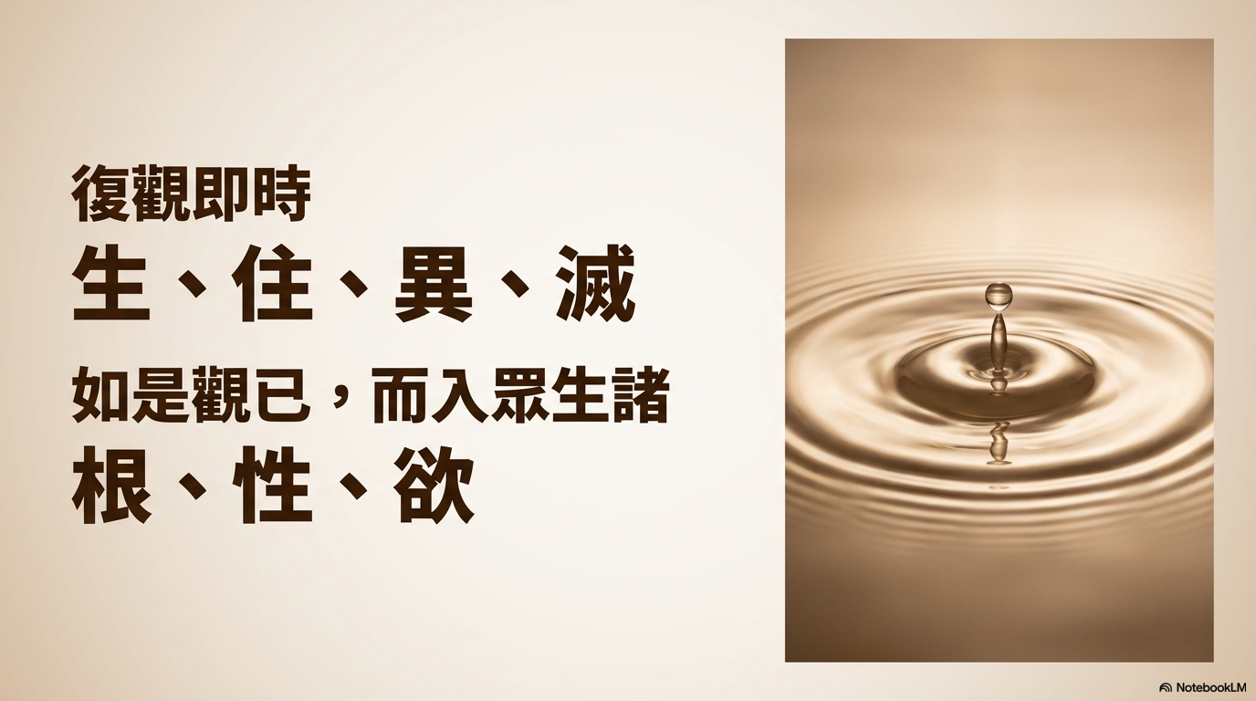

Slide 24
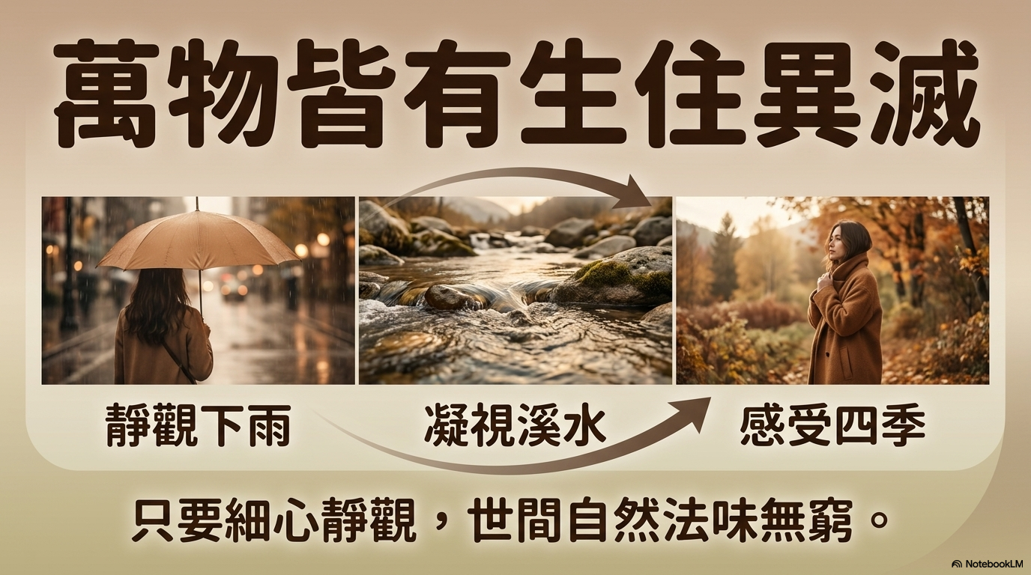
Notes:
臣服在每個當下，每個境界

Slide 25
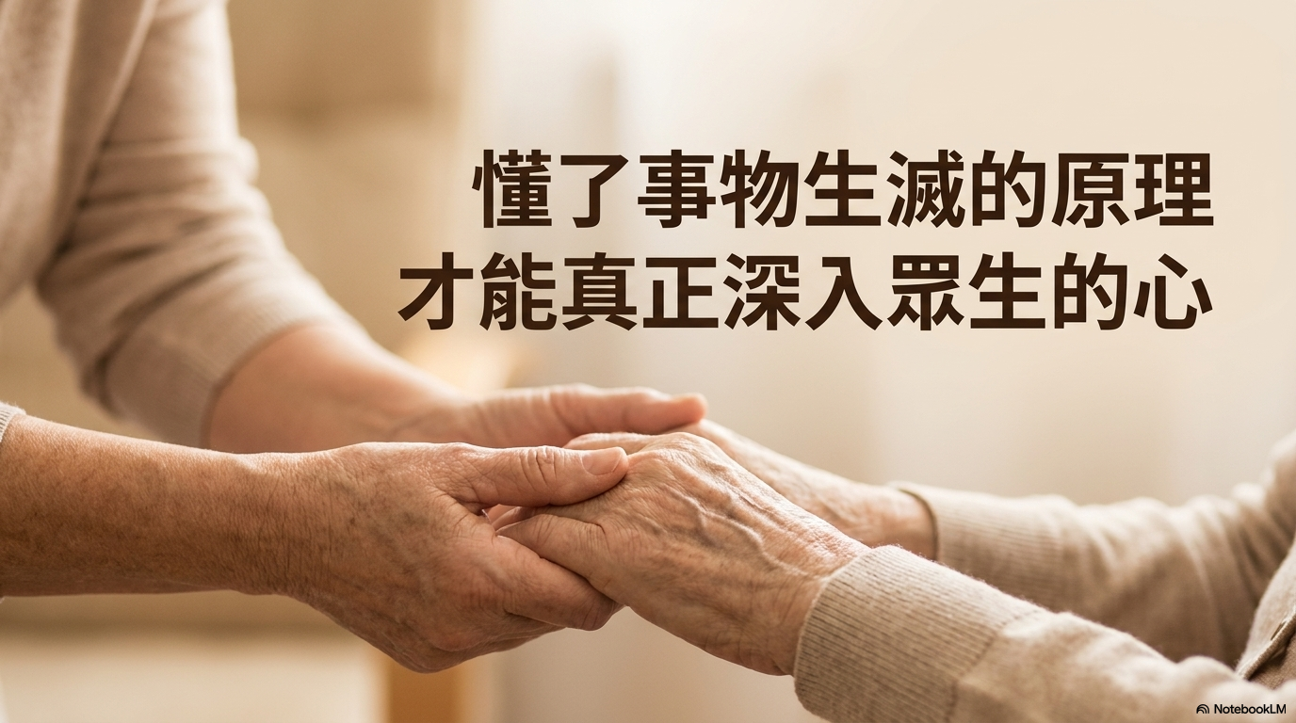

Slide 26


Slide 27
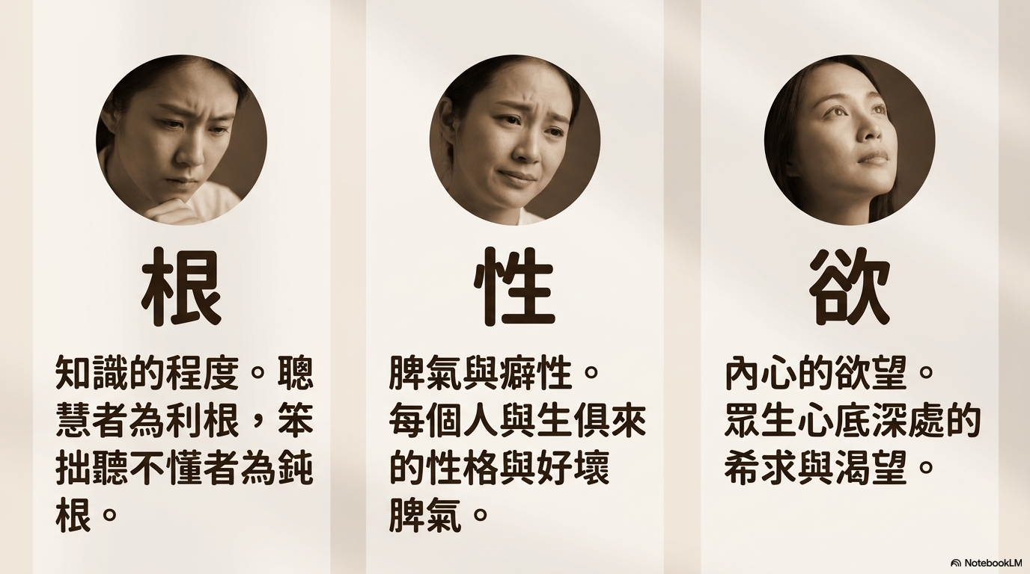

Slide 28
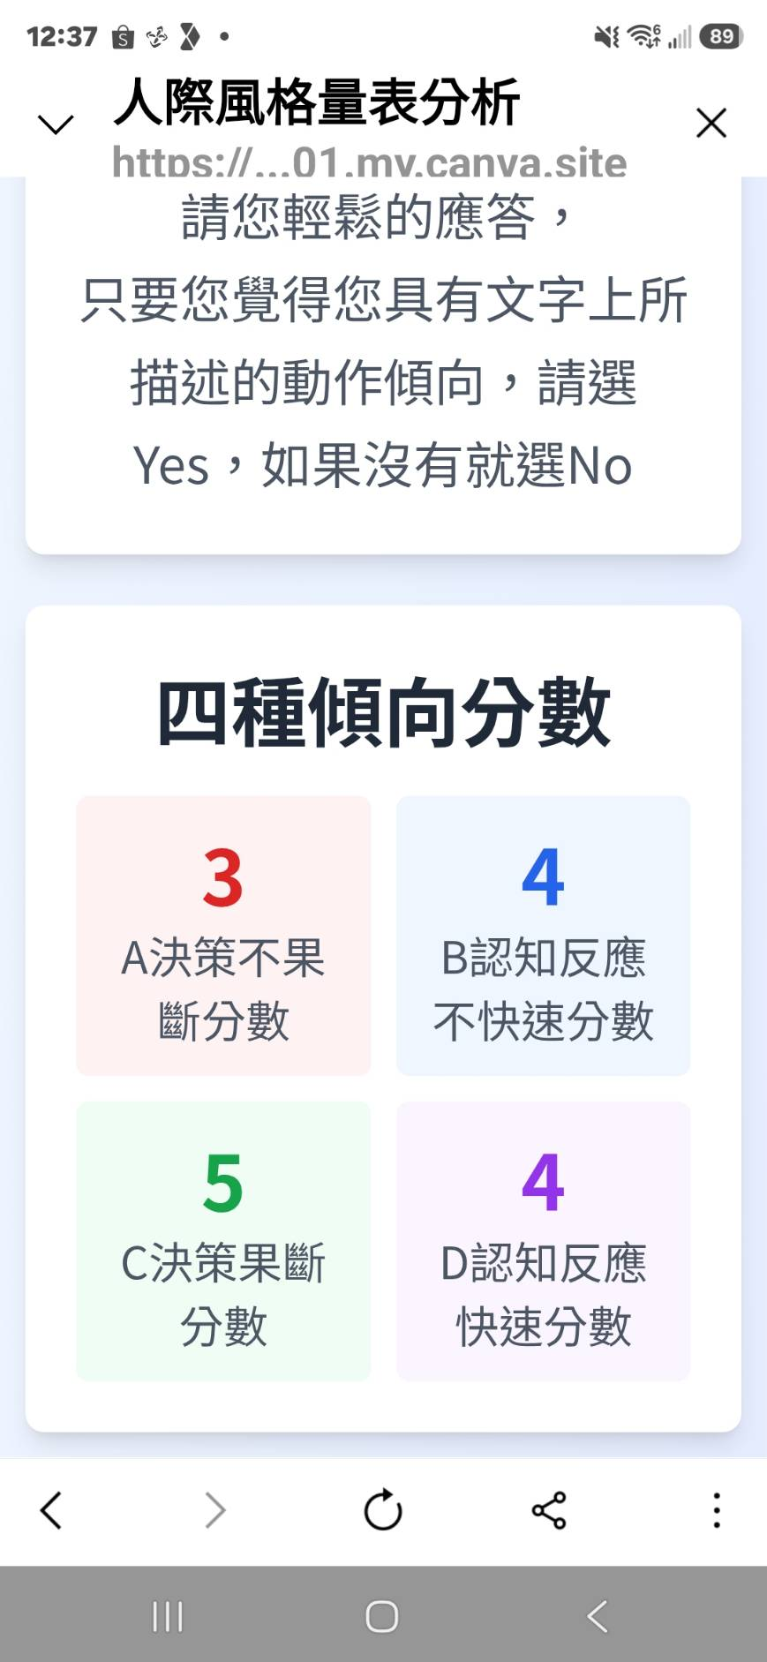
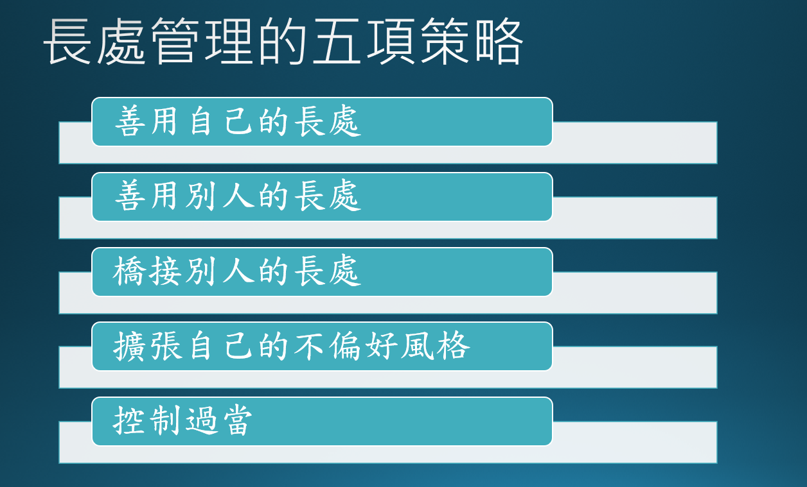
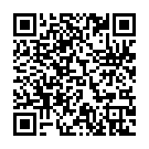
人際風格量表
Notes:
人際風格量表

Slide 29
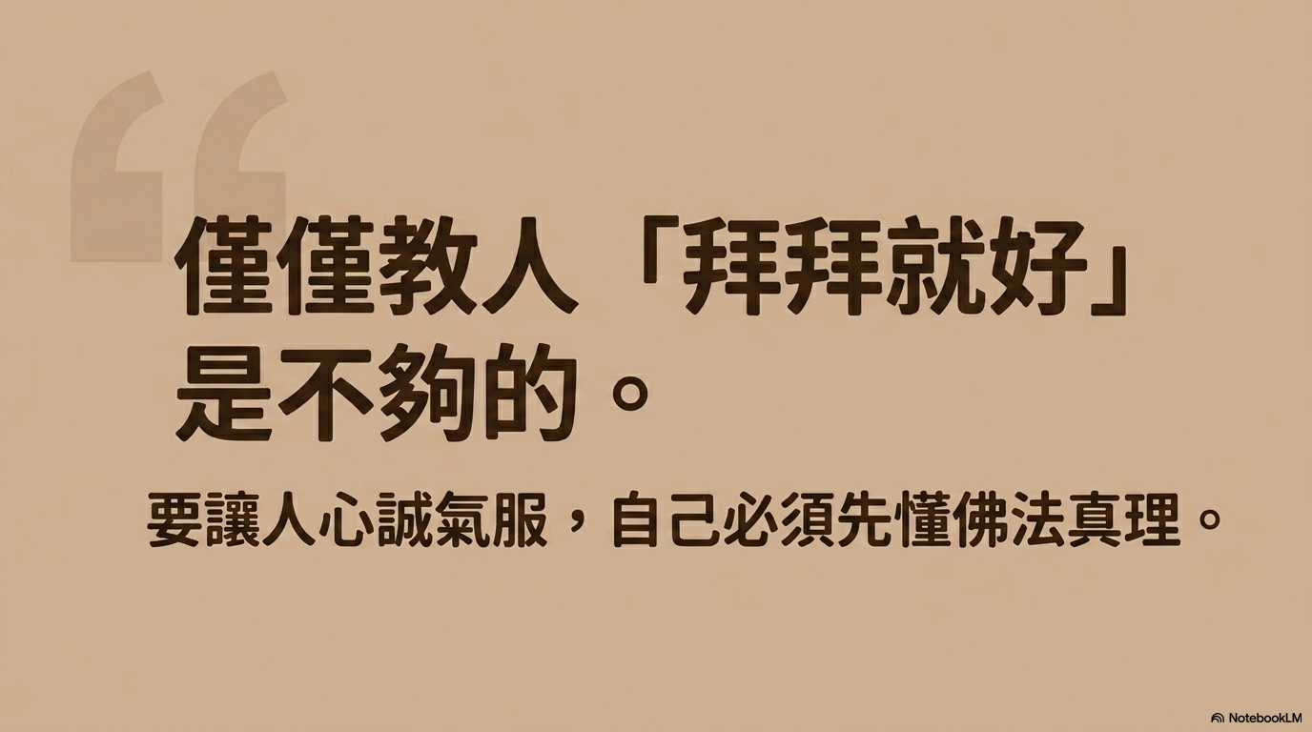

Slide 30
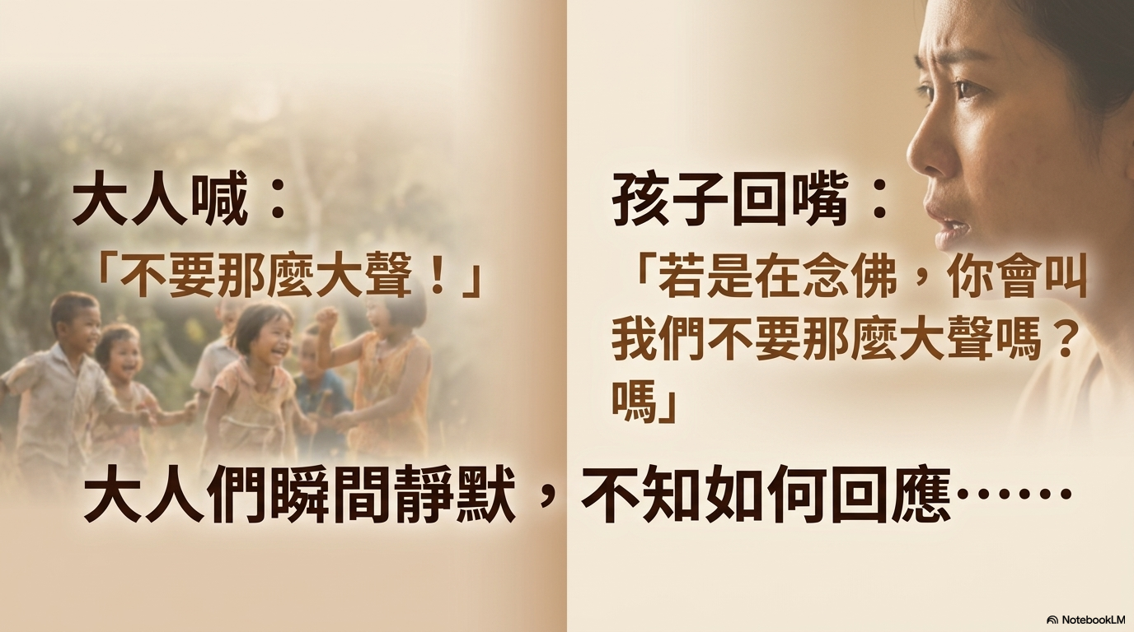

Slide 31
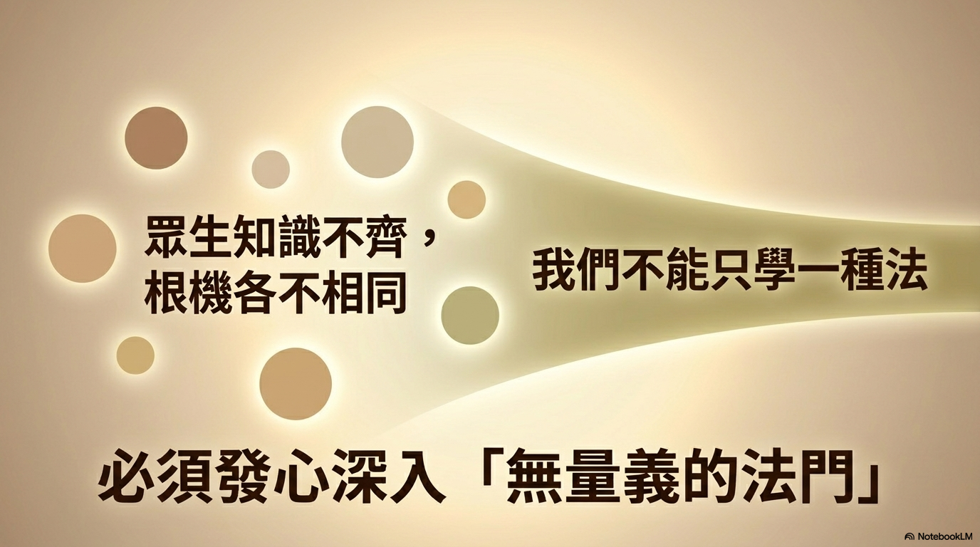

Slide 32
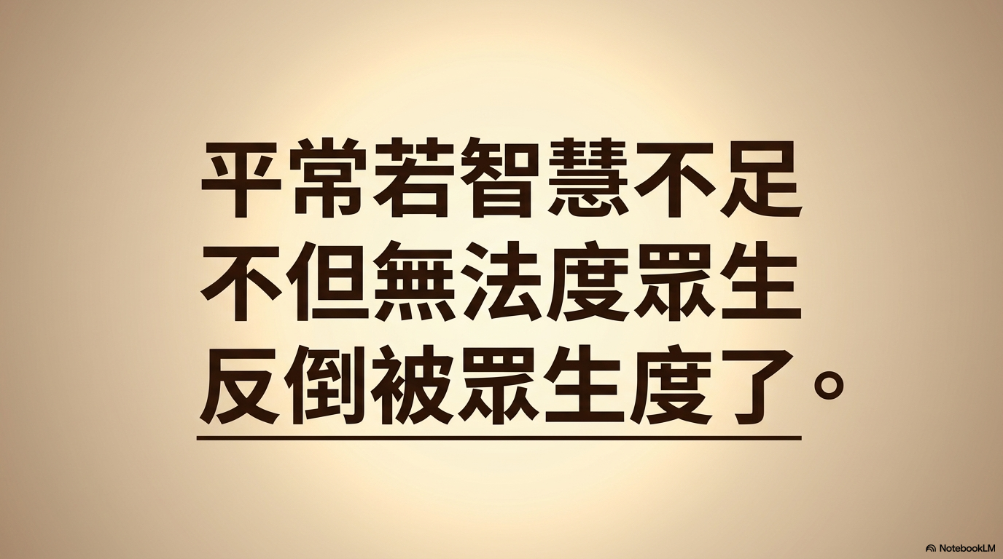

Slide 33


Slide 34
性欲無量故，說法無量說法無量故，義亦無量

Slide 35
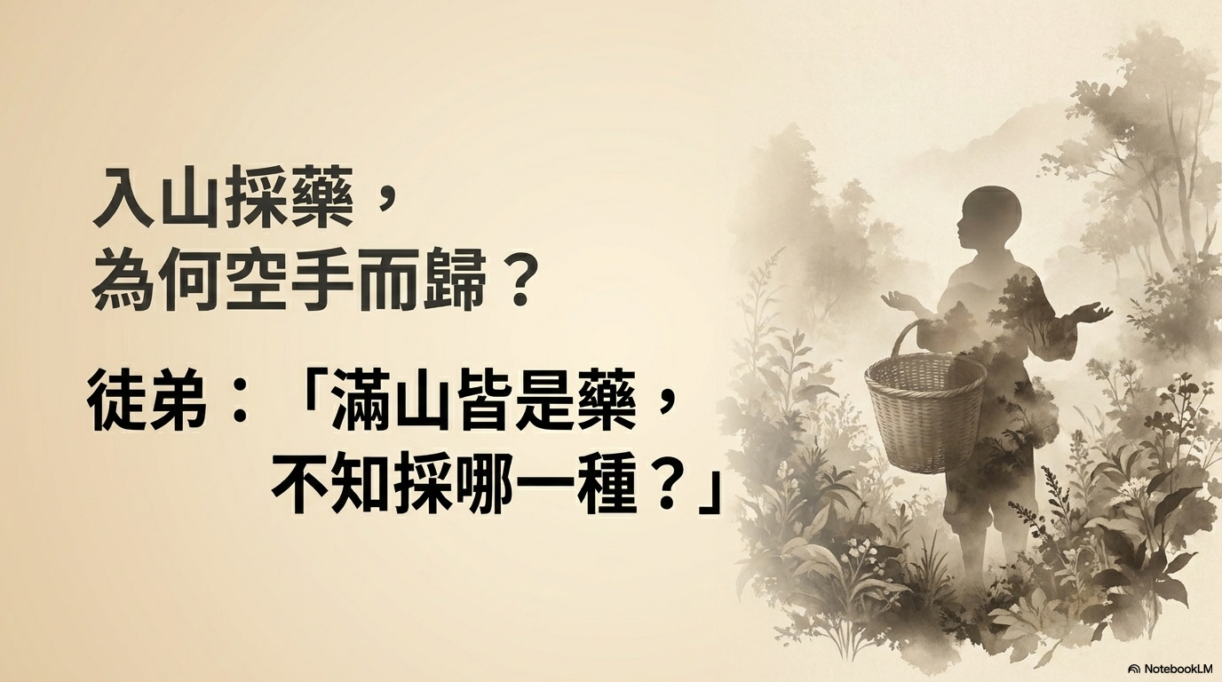

Slide 36
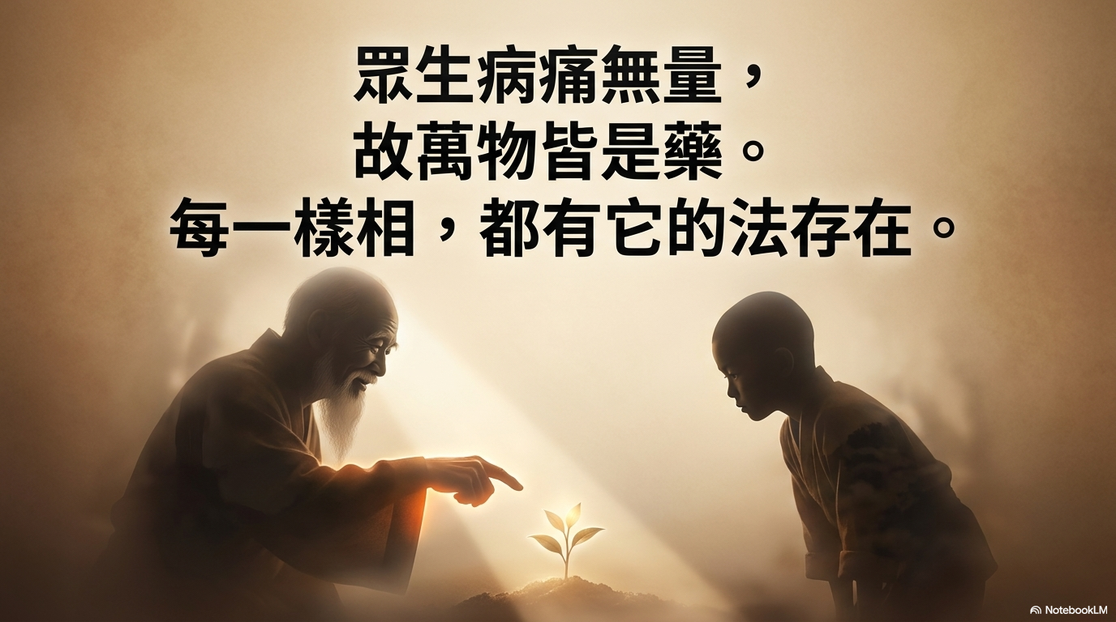

Slide 37
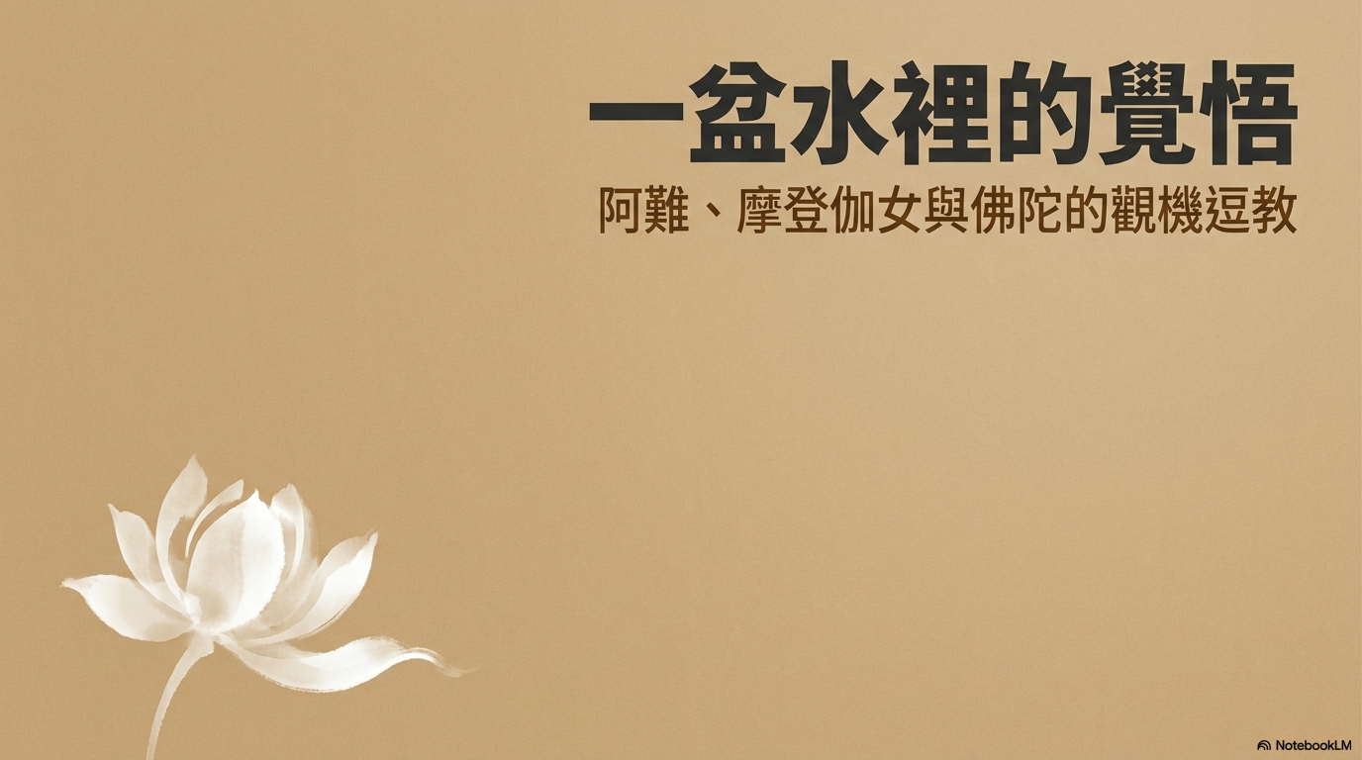
阿難遇劫
文殊解厄
佛陀說法無量
Notes:
阿難遇劫 文殊解厄 佛陀說法無量

Slide 38
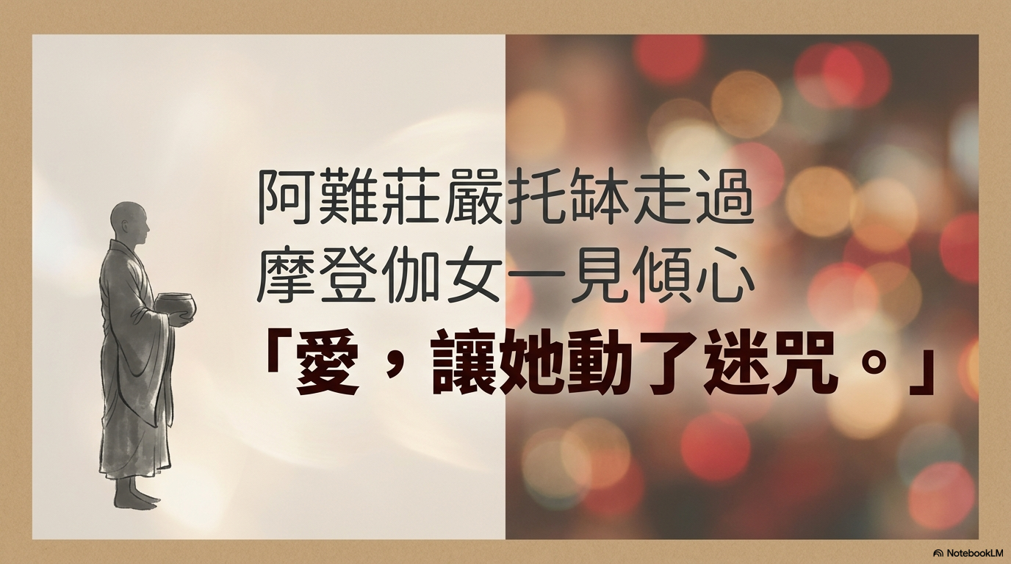

Slide 39


Slide 40
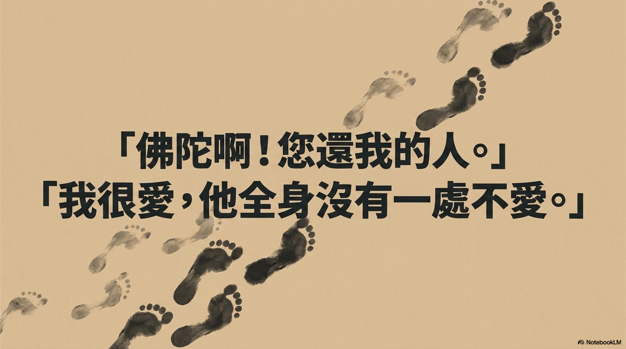

Slide 41
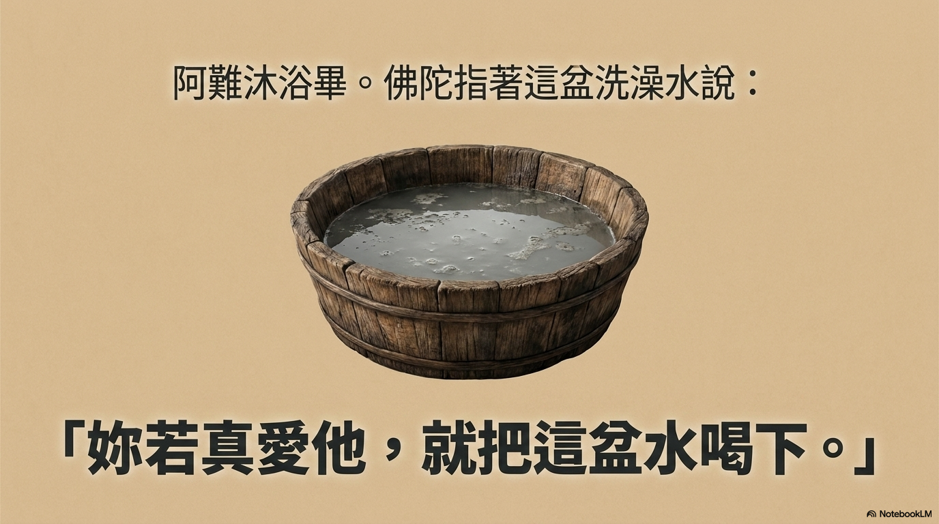

Slide 42


Slide 43
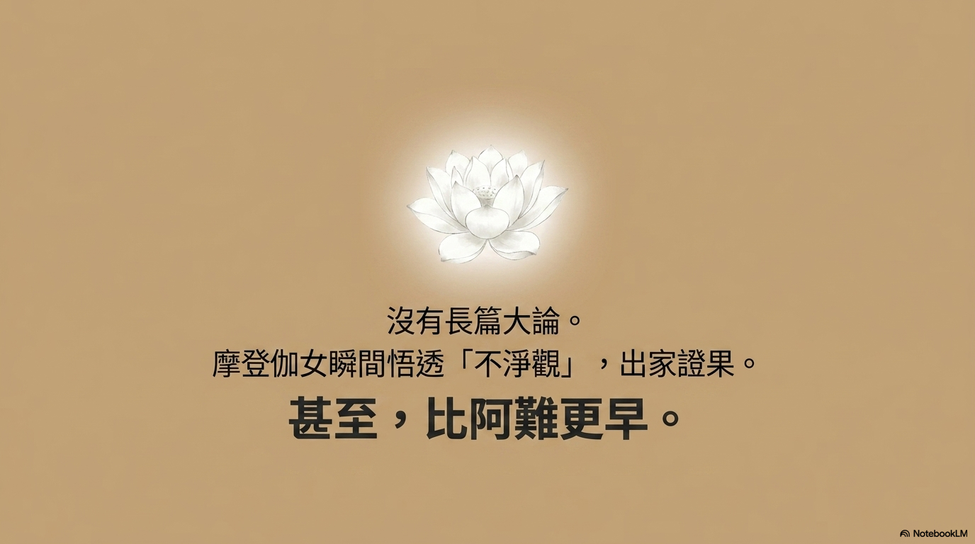

Slide 44
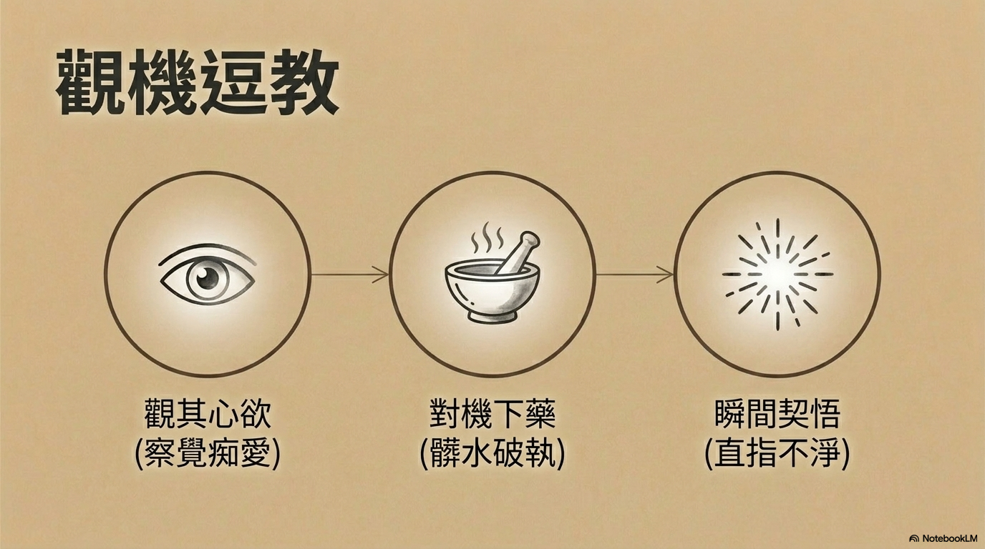

Slide 45
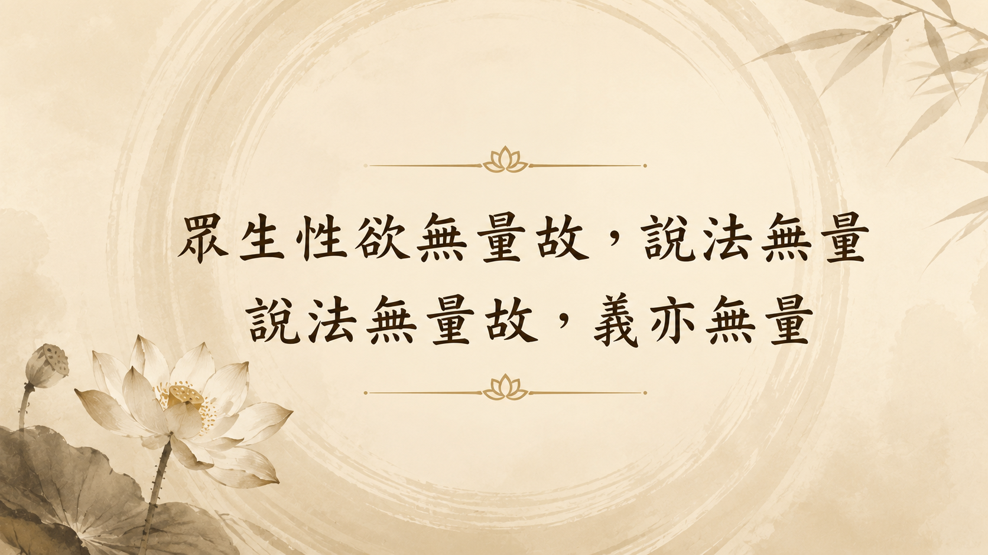

Slide 46
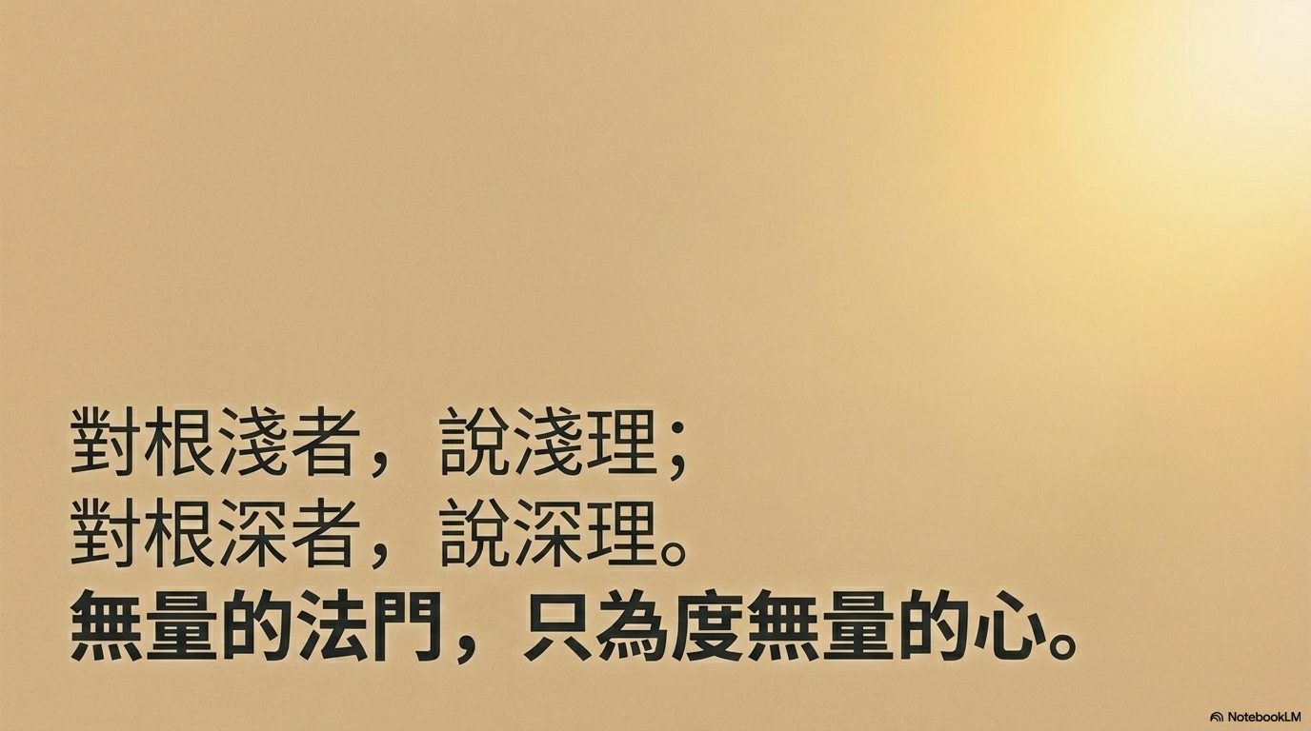
Notes:
文殊菩薩與舍利弗

Slide 47
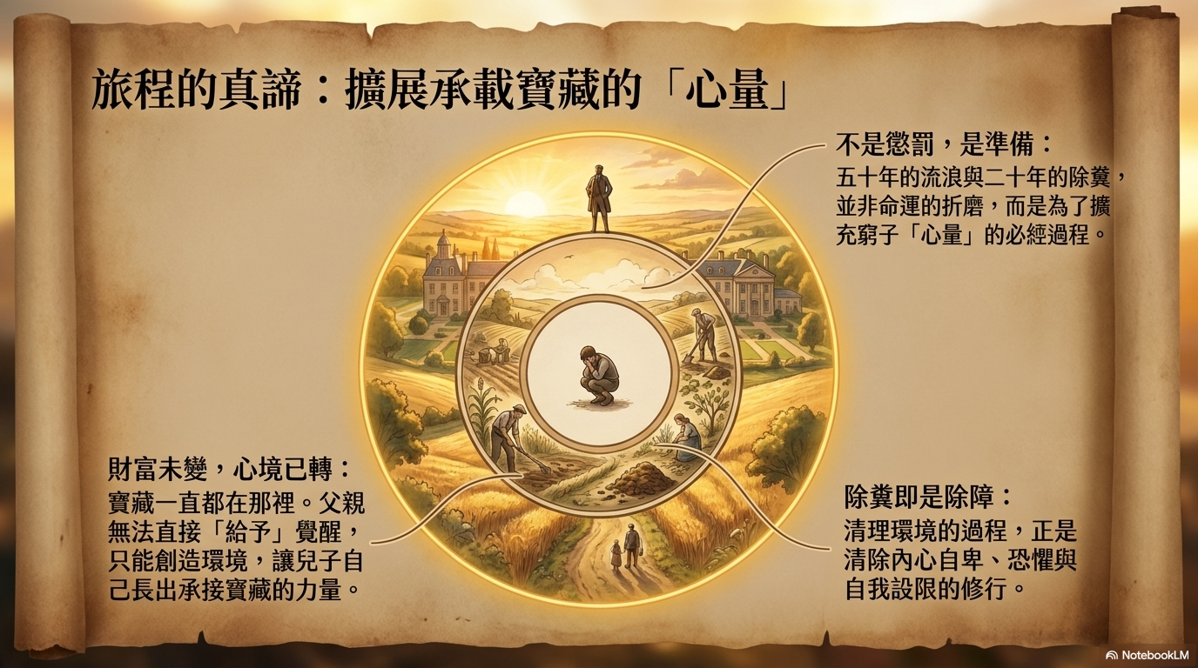
窮子喻
Notes:
窮子喻

Slide 48
無量義者，從一法生
其一法者，即無相也
如是無相，無相不相
不相無相，名為實相

Slide 49
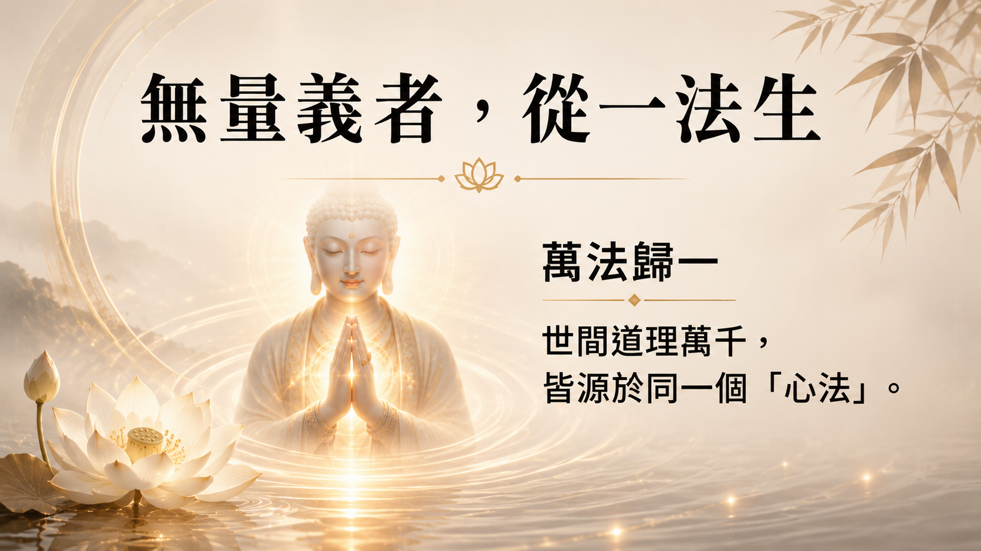
其一法者，即無相也

Slide 50


Slide 51


Slide 52


Slide 53


Slide 54
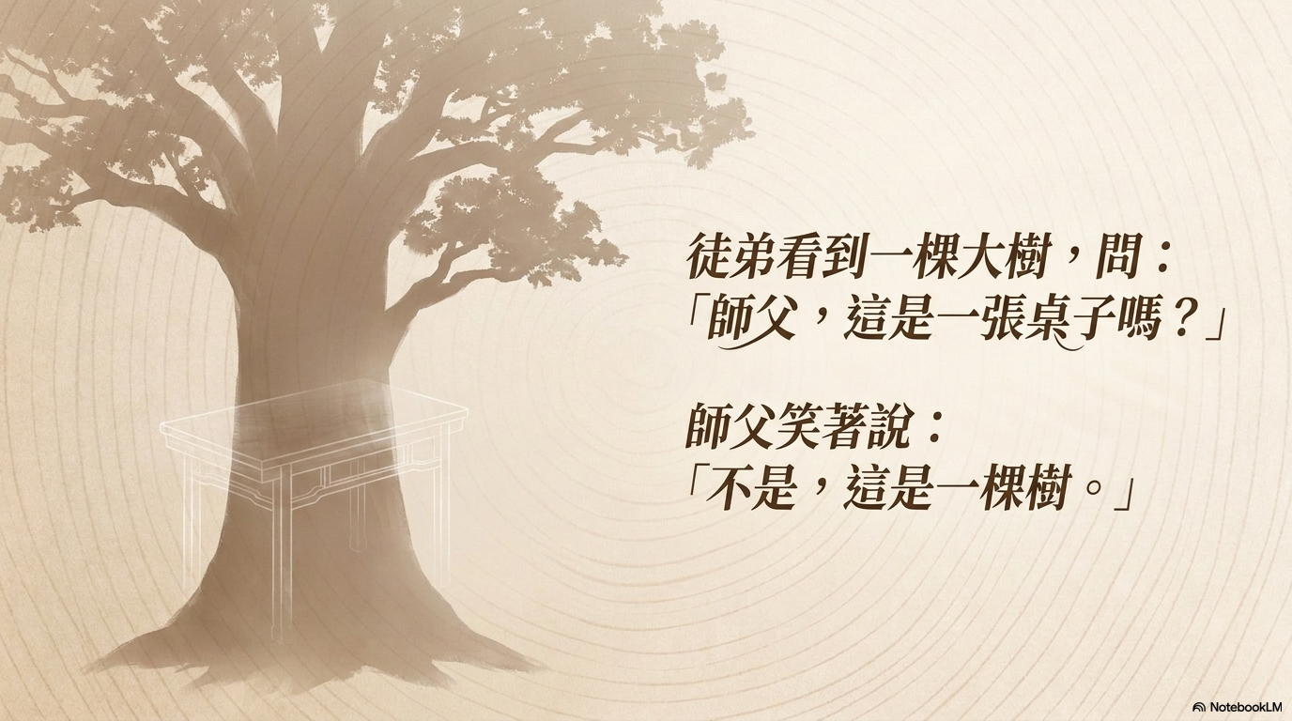

Slide 55
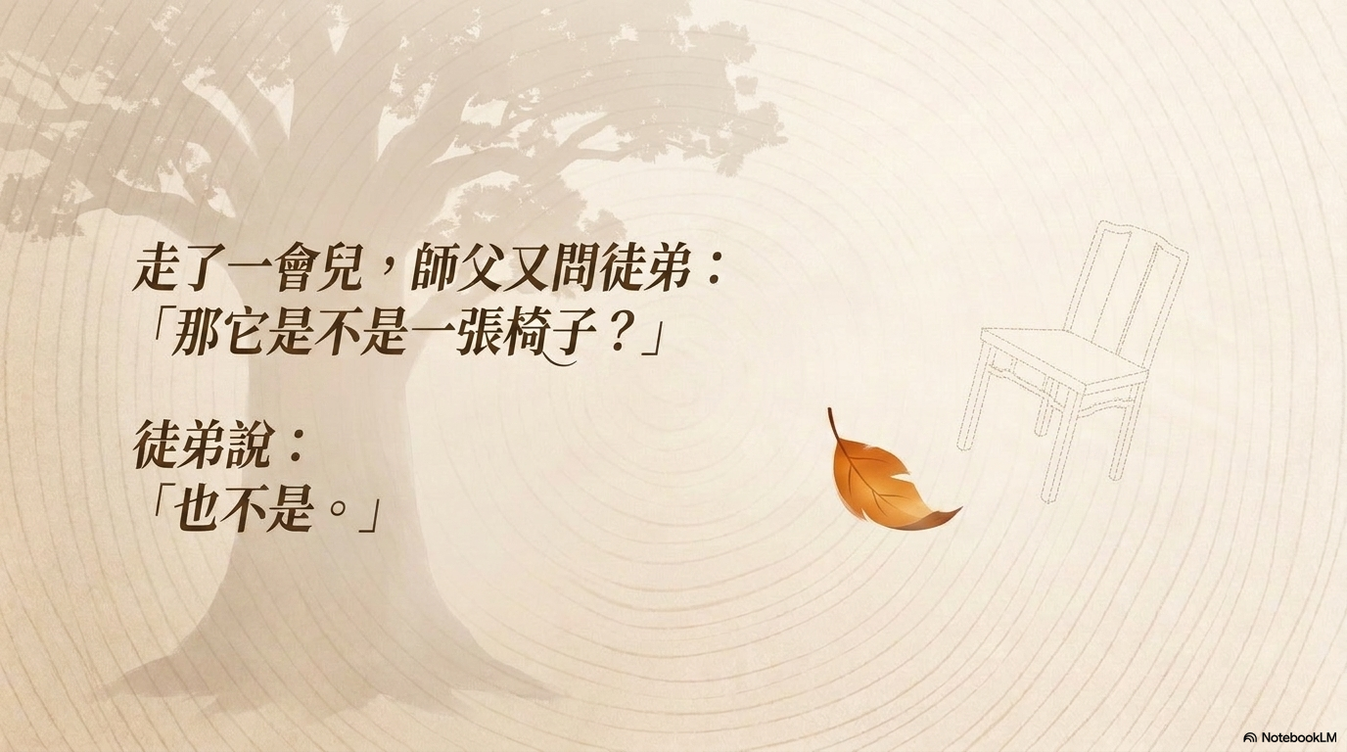

Slide 56
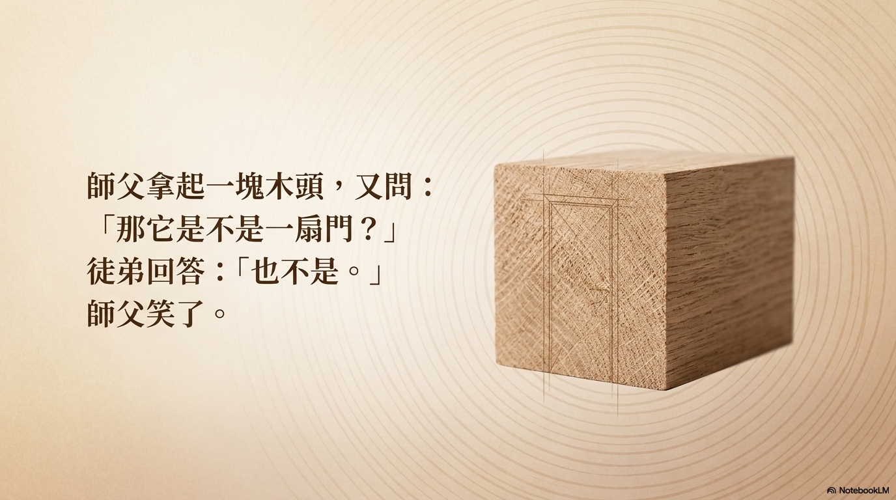

Slide 57


Slide 58
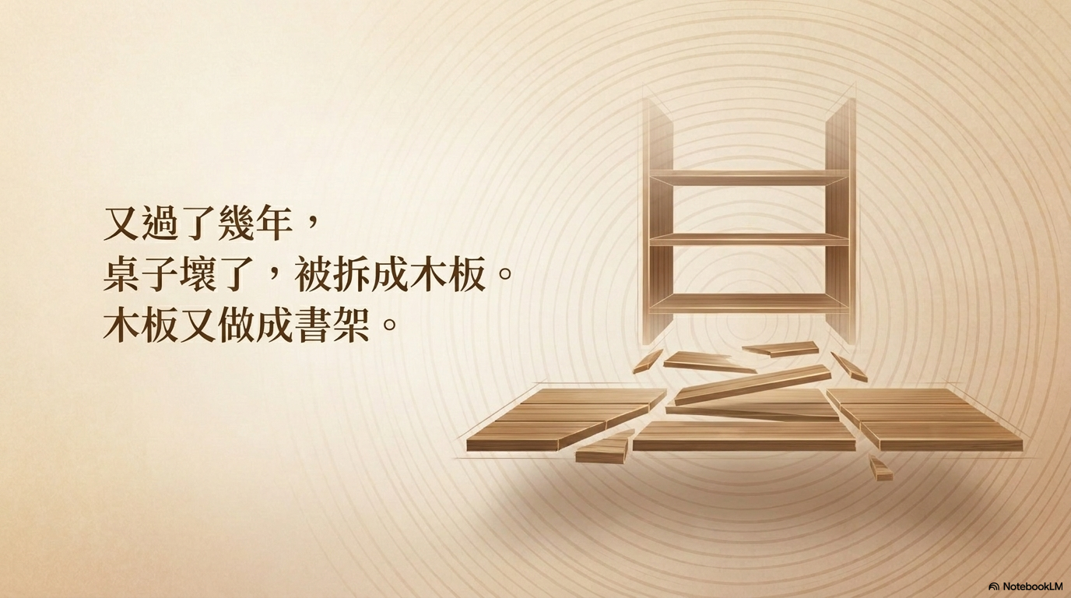

Slide 59


Slide 60
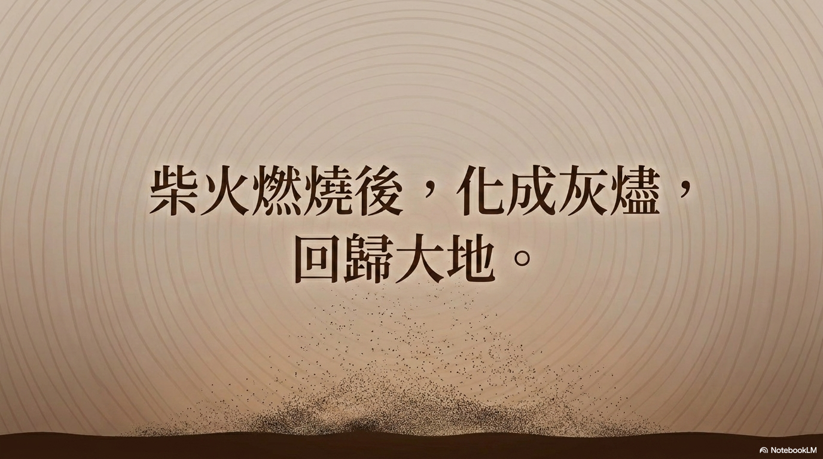

Slide 61
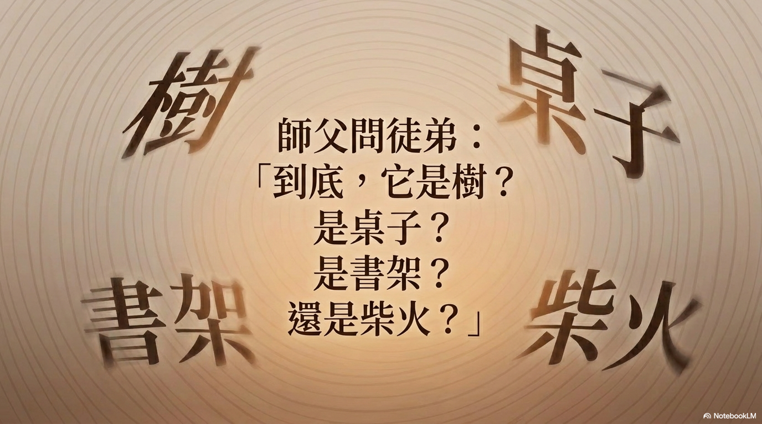

Slide 62
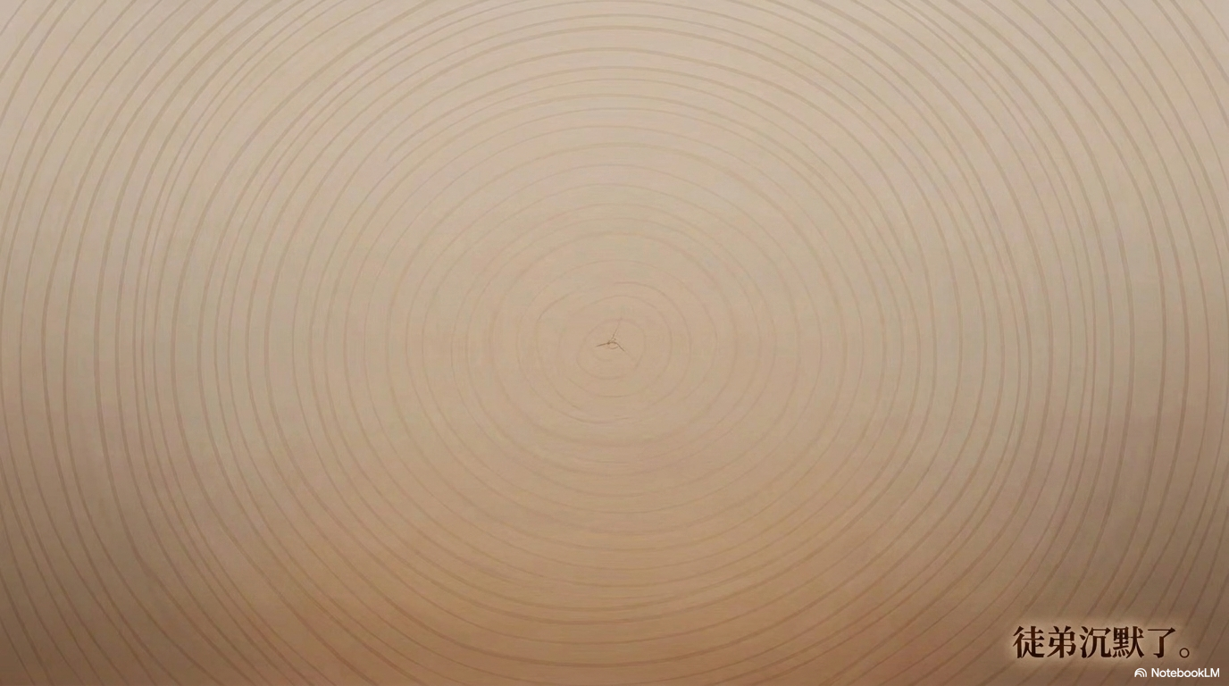

Slide 63
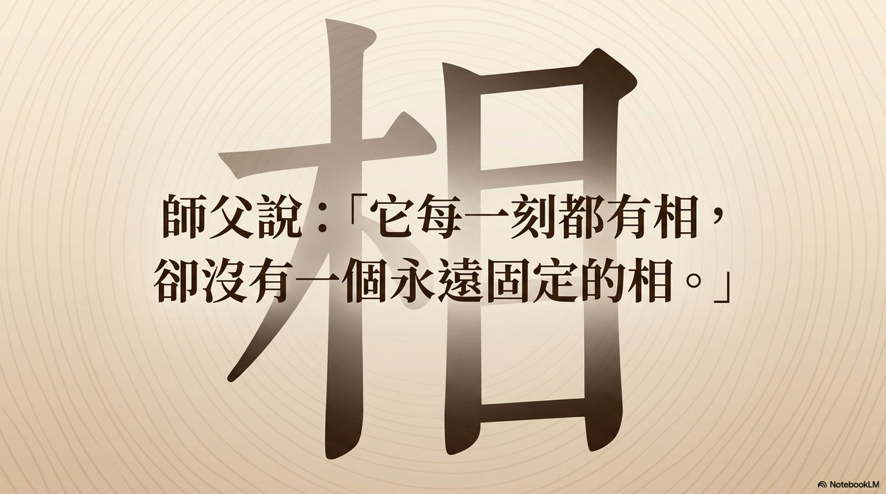

Slide 64
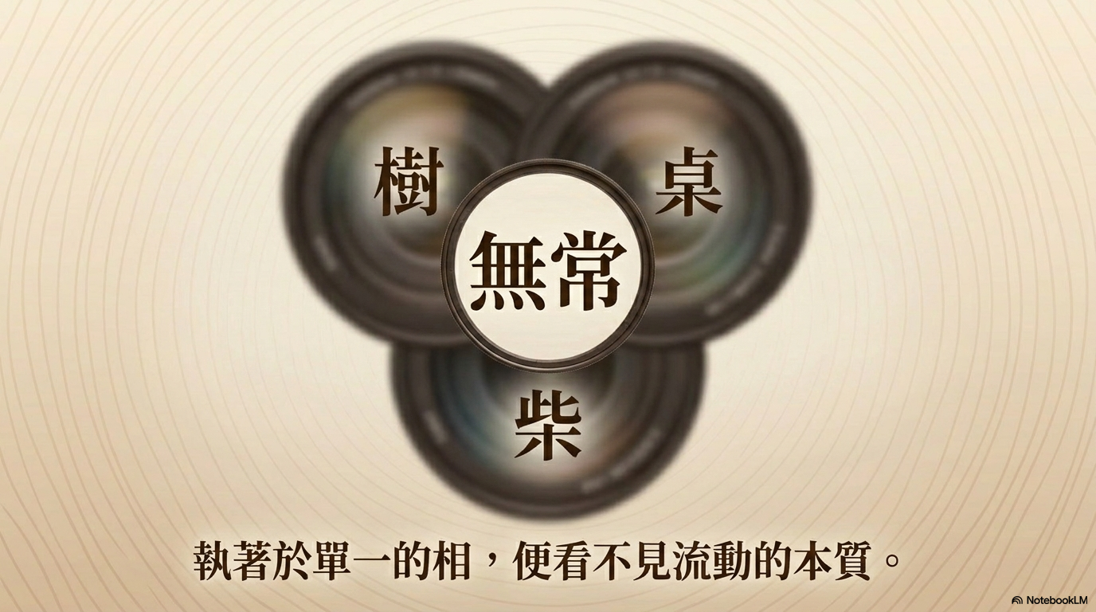

Slide 65
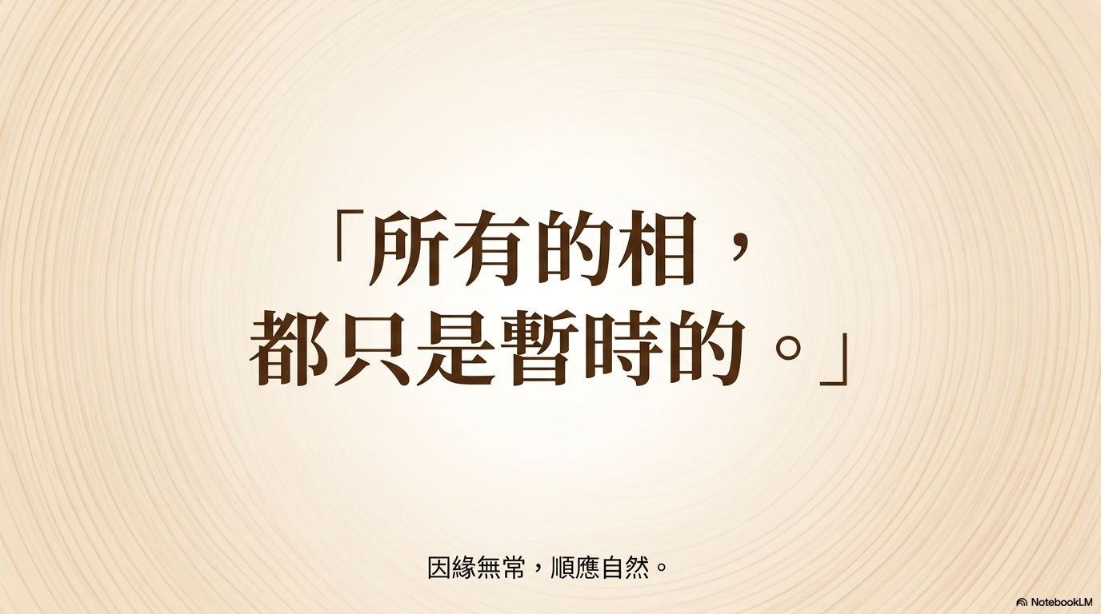

Slide 66
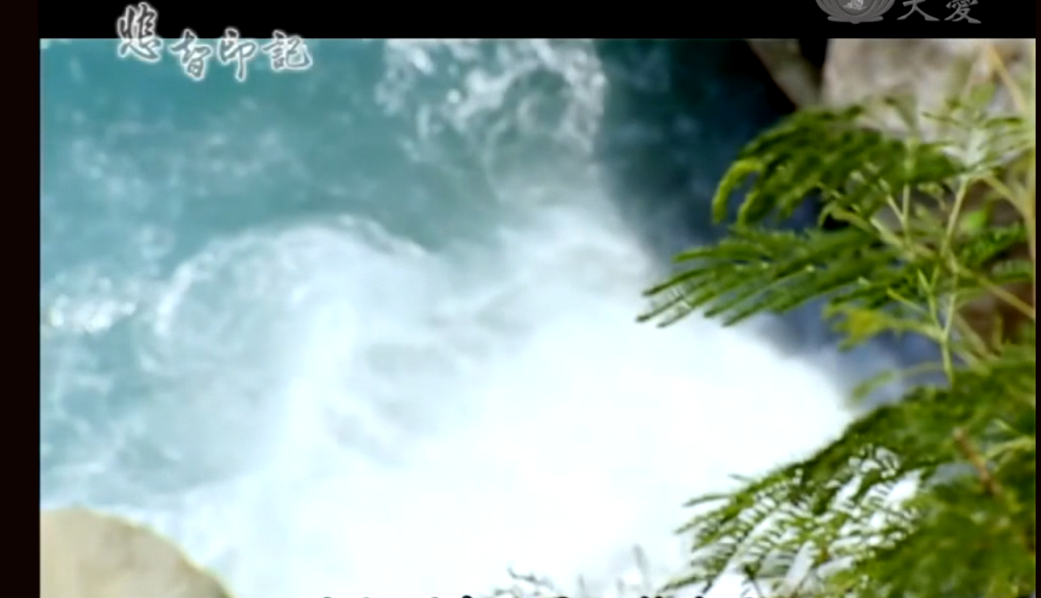

Slide 67


Slide 68


Slide 69
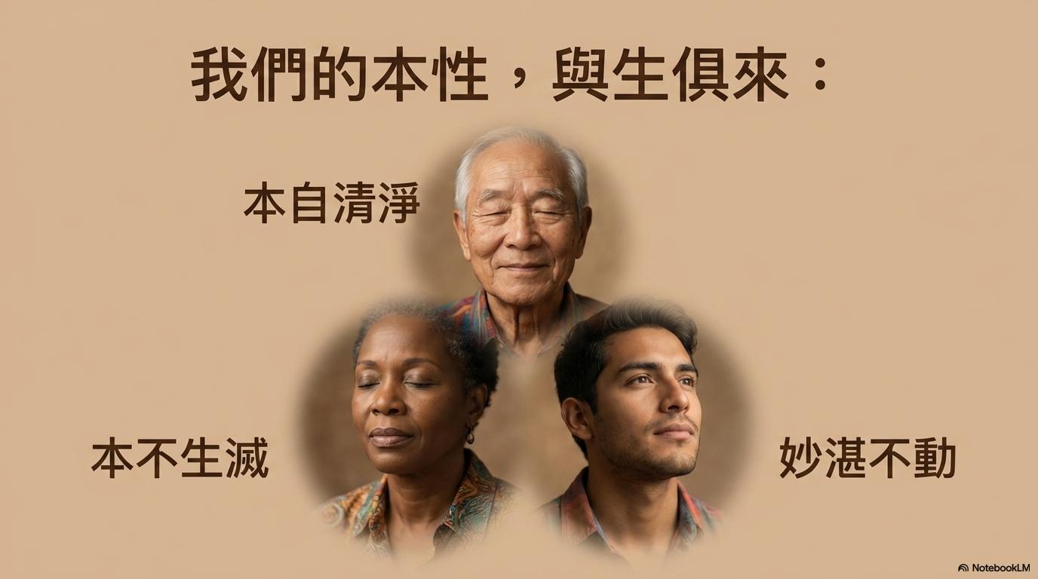

Slide 70
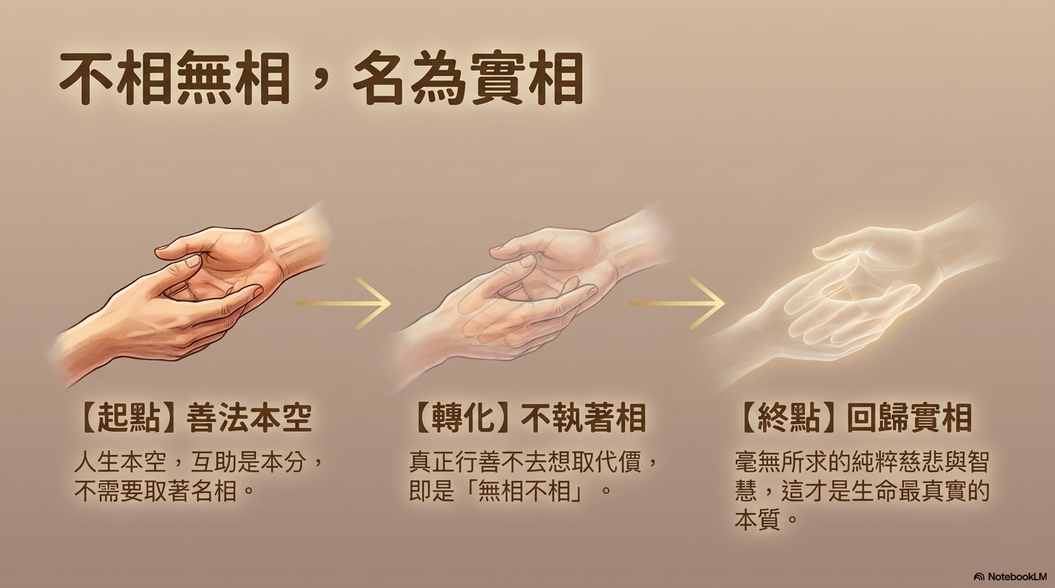
實相，就是人人本具的佛性，也是最清淨、最真實的本來面目。

Slide 71


Slide 72
回歸實相──
行而無住
度而無度
不執著功德
不離清淨本性

Slide 73

實相，是宇宙人生永遠不變的真理，也是人人本具的佛性。

Slide 74


Slide 75


Slide 76


Slide 77

感恩聆聽!

